Slide 1
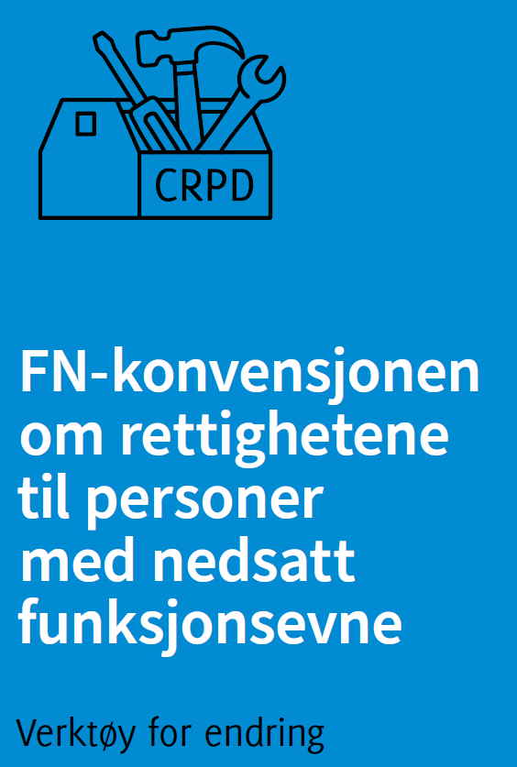
Notes:
Dette bildet fungerer som en god bakgrunn mens du og deltakerne venter på at du skal begynne.

Slide 2
Hvorfor en egen konvensjon om menneskerettigheter for personer med nedsatt funksjonsevne?
Notes:
Menneskerettighetene gjelder alle, også funksjonshemmede.
Burde ikke det være nok?
Her er det en god start å spørre deltakerne. Gi gjerne mulighet til debatt før du går videre, men det er ikke nødvendig å la den strekke veldig ut i tid.
Du får sikkert flere innspill. Om du ikke får det kan du svare med dette:
Hjelper det å ha stemmerett om valglokalet er slik utformet at du ikke kommer inn for å stemme?
Alle har rett til skolegang, men hvor mye hjelper det om skolen ikke er tilrettelagt?

Slide 3
Verdenserklæringen om menneskerettigheter 1948
Dette er den grunnleggende konvensjonen om menneskerettigheter:
Notes:
Dessverre har det vist seg at ikke alle skjønner eller stiller seg bak at menneskerettigheter gjelder absolutt alle. Historien viser at flere grupper ganske systematisk har opplevd at akkurat de ikke fikk sine rettigheter ivaretatt. Derfor har FN helt siden verdenserklæringen om menneskerettigheter i 1948 jobbet med å definere det nærmere innholdet i menneskerettighetene og hva som må til for at de skal bli reelle. Strukturelle utfordringer begrenset rollen og innflytelsen til flere grupper.

Slide 4
Flere konvensjoner
Rasediskrimineringskonvensjonen vedtatt 1965
Kvinnekonvensjonen vedtatt 1979
Torturkonvensjonen vedtatt 1984
Barnekonvensjonen vedtatt 1989
Fremmedarbeiderkonvensjonen vedtatt 1990
Notes:
På sekstitallet måtte det til en egen konvensjon for å sikre rettigheter på tvers av etnisitet.
Forskjellsbehandling mellom kjønnene var såpass diskriminerende at det var nødvendig å vedta en konvensjon om kvinners rettigheter i 1979. Det holdt ikke å fastslå at kvinner var mennesker med like rettigheter.
Det har vist seg nødvendig for barn og for fremmedarbeidere og deres familier.
I dag finnes det regler som skal beskytte rettigheter på tvers av kjønn, graviditet, permisjon ved fødsel eller adopsjon, omsorgsoppgaver, etnisitet, religion, livssyn, seksuell orientering, kjønnsidentitet, kjønnsuttrykk, alder – og funksjonsnedsettelse.
Det har etter hvert blitt snakk om en hel menneskerettskatalog.

Slide 5
Typer menneskerettigheter
Sivile rettigheter: rettigheter som skal sikre menneskers fysiske og mentale integritet og sikkerhet. Eks. retten til liv, forbud mot tortur, tankefrihet, ytringsfrihet og bevegelsesfrihet.
Politiske rettigheter: rettferdighet i loven (rettferdig rettergang, rettferdig prosess); rettigheter til deltakelse i det sivile samfunn og politikk – eks organisasjonsfrihet, stemmeretten.
Sosiale rettigheter: har rett på en tilfredsstillende levestandard (mat, bolig, helse, utdanning)
Økonomiske rettigheter: retten til arbeid og god arbeidsvilkår
Kulturelle rettigheter: rett til å delta i det kulturelle liv
Notes:
I tillegg har det blitt vedtatt en konvensjon om økonomiske, sosiale og kulturelle rettigheter
og en konvensjon om sivile og politiske rettigheter.
Vi går ikke dypere inn i disse, men om vi regner med disse kan vi dele menneskerettighetene inn i de kategoriene du ser i lysbildet. .

Slide 6
Notes:
En av hovedårsakene til utbredte brudd mot rettighetene til funksjonshemmede er at bruddene ikke har blitt forstått som urett. Mange ser på dem som naturlig og legitim forskjellsbehandling
på grunn av biologiske og medisinske forskjeller. Om vi tenker oss litt om, så vil denne forståelsen kunne tolkes slik at menneskerettigheter er noe man må kvalifisere til og ikke en
medfødt rett.
En ny tolkning av hva en funksjonshemning er har vært en forutsetning for utviklingen av CRPD. Denne nye tolkningen blir ofte omtalt som et paradigmeskifte, altså en grunnleggende endring i tankemåte rundt et tema eller fagområde.

Slide 7
Paradigmeskiftet
Notes:
Er det noen av dere som kan forklare hva dette betyr?

Slide 8
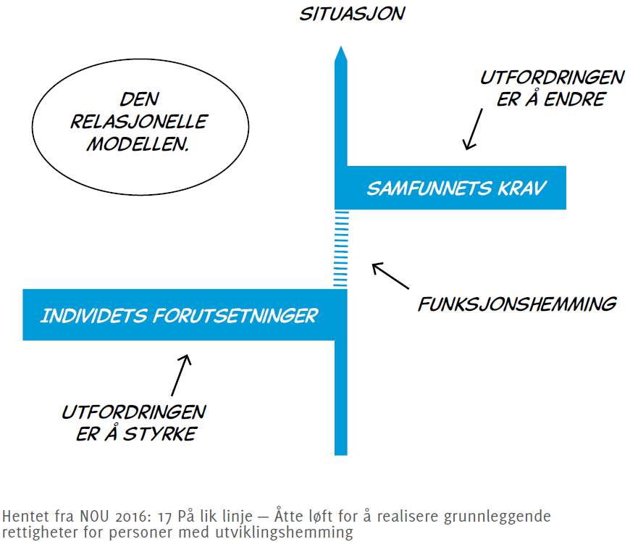
Notes:
Om samfunnet hadde vært bedre tilpasset den enkeltes behov, og om samfunnets forventninger hadde vært bedre tilpasset den enkeltes behov, ville mange kunnet fungere bedre. Man kan si det slik at funksjonshemning oppstår som resultat av et samspill mellom forutsetningene hver enkelt har på den ene siden og hvordan samfunnet er organisert på den andre. Med andre ord ligger flere av årsakene til utenforskap og diskriminering i hvordan vi har innrettet samfunnet.
Har dere noen flere eksempler på dette?

Slide 9
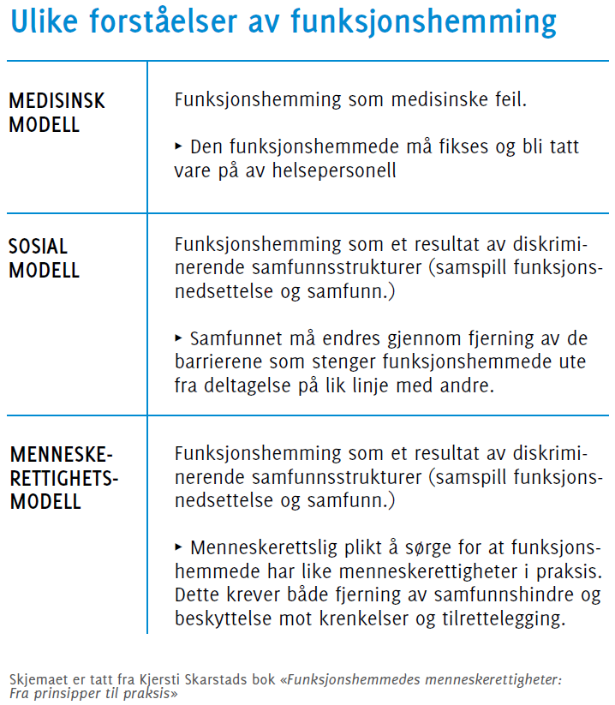
Notes:
Manglende tilrettelegging skaper funksjonshemning.
Om vi vil at funksjonshemmede skal få rettigheter på lik linje med andre, må vi endre holdninger og virkemidler generelt i samfunnet.
Menneskerettighetsmodellen og CRPD løfter dette fra noe samfunnet må gjøre til en menneskerettslig plikt å sørge for at funksjonshemmede får de samme rettighetene i praksis.
Dette krever både fjerning av samfunnshindre og beskyttelse mot krenkelser. Poenget er at menneskerettigheter er noe den enkelte har mens det er stater som plikter å sørge for at den enkelte ikke får krenket sine rettigheter. Dette forplikter også oss som individer til å bidra i samfunnet vi lever i og overfor hverandre.

Slide 10
Notes:
Vi snakker om et skifte av tenkemåte og politikk fra Individ til samfunn, fra omsorgsperspektiv og beskyttelse til selvbestemmelse, fra å se spesielle behov til å se naturlig variasjon, fra avvik til mangfold og fra bruker til borger. Hvilke perspektiver vi velger er med på å avgjøre hva vi er opptatt av og hvilke løsninger vi velger.

Slide 11
Notes:
Det ligger altså en lang historie bak det at man har laget en egen konvensjon for å sikre at personer med funksjonsnedsettelser faktisk skal få oppleve sine menneskerettigheter på samme måte som andre. CRPD er en verktøykasse, men hvilke verktøy inneholder den?

Slide 12
Hva inneholder CRPD?
Eksempler på hva noen artikler i CRPD handler om:
Artikkel 12 – Likhet for loven
Artikkel 14 – Frihet og personlig sikkerhet
Artikkel 19 – Retten til selvstendig liv og å være en del av samfunnet
Artikkel 21 – Ytringsfrihet og meningsfrihet
Notes:
Konvensjonen inneholder hele femti artikler som igjen fyller over femti sider.
Det er for mye til at de fleste kan lære seg dem.
Vi skal ikke gå inn på alle.
Vi skal heller forklare hvordan konvensjonen er strukturert.
For de som vil gå inn på dette i detalj, ligger det lett tilgjengelig på norsk på for eksempel regjeringen.no. Den norske konvensjonsteksten er også vedlagt kurspakken for kursledere som vil gå i dybden selv eller for å dele med kursdeltakere som er spesielt interesserte.

Slide 13
Hva inneholder CRPD?
Notes:
Du kan si det slik at artikkel 1-8 er oppvarmingen som legger grunnlaget for de artiklene vi virkelig trenger.

Slide 14
Hva inneholder CRPD?
Artikkel 9 til 30 er konkrete artikler om de enkelte rettighetene, som rettslig handleevne, frihet og sikkerhet, tilgang til rettigheter, helse og politiske deltakelse.
Notes:
På lysbildet står det bare noen få av rettighetene. Under finner du flere du kan gå gjennom med deltakerne
Rett til liv
Tilgjengelighet
retten til selvbestemmelse
tilgang til rettssystemet
retten til et selvstendig liv og til å være en del av samfunnet
helse, skole og utdanning
arbeid og sysselsetting
respekt for privatliv
ytringsfrihet og meningsfrihet
rehabilitering og habilitering
deltagelse i det politiske og offentlige liv
deltakelse i kulturliv
fritidsaktiviteter, fornøyelser og idrett.

Slide 15
Hva inneholder CRPD?
Artikkel 31 til 50 gjelder innføring og overvåkning
Faktainnsamling
Internasjonalt samarbeid
CRPD-komiteens rolle
Nasjonal implementering og monitorering
Notes:
Et system som skal sørge for at CRPD ikke bare blir fagre ord, men noe som må følges opp.
Her er både FN, staten og funksjonshemmedes organisasjoner involvert i en pågående prosess der Norge må rapportere til FN hvert fjerde år.

Slide 16
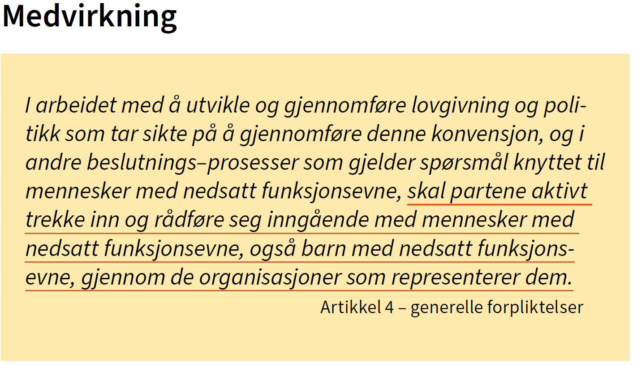
Praktiske forpliktelser i CRPD
Notes:
I arbeidet med å følge opp at CRPD faktisk får den betydningen konvensjonen er ment å ha er det innført noen viktige forpliktelser knyttet til medvirkning og hvilke virkemidler staten
forplikter seg til å ta i bruk.
Vi kan faktisk lese denne artikkelen som et svar på Nothing about us without us – Ingenting om oss uten oss. Dette gamle slagordet har fått ny aktualitet med CRPD, som gir
organisasjonene våre en rett til å bli hørt.

Slide 17
Praktiske forpliktelser i CRPD
Notes:
Norge er et rikt land. Det gjør at forventningene til Norge er høyere enn til mange andre land.
Dette er noe FNs representanter har gitt utrykk for.
Selv om politikere og myndighetsutøvere kan være uenige, er det argumentasjon vi må kunne ta med oss og bruke.
Artikkel 4 er på flere måter selve storslegga i CRPD.

Slide 18
Hvordan skal artiklene tolkes?
Det finnes fire gjennomgående prinsipper som alle artiklene skal forstås i lys av:
• Respekt for menneskers iboende verdighet, individuelle selvstendighet med rett til å treffe egne valg, og uavhengighet
• Ikke-diskriminering
• Like muligheter
• Tilgjengelighet
Notes:
Er man usikker på hvordan en artikkel skal tolkes, så kan disse prinsippene hjelpe med å avgjøre hva som er riktig.
Tar en tolkning av artikkelen hensyn til respekten for menneskers iboende verdighet og individuelle selvstendighet og retten til å treffe egne valg?
Vil en tolkning av en artikkel bidra til ikke-diskriminering, like muligheter eller tilgjengelighet? Slike spørsmål kan være praktiske å stille seg.

Slide 19
CRPD og norsk lov
Norge har ratifisert CRPD, men hva betyr det?
Det betyr at Norge har akseptert reglene i CRPD, men kampen for disse rettighetene er ikke helt over med det.
Norge har ikke besluttet å innarbeide CRPD i norsk lov ennå.

Slide 20
CRPD og norsk lov
Barnekonvensjonen, kvinnekonvensjonen og rasediskrimineringskonvensjonen er inkorporert i norsk lov.
CRPD er den eneste av FNs diskrimineringskonvensjoner som ikke er inkorporert i norsk lov.
Hva sier det om hvordan man ser på rettighetene til personer med nedsatt funksjonsevne?
Notes:
Selv om konvensjonen er bindende for Norge, vil det fortsatt være norsk lov som er avgjørende i norsk rett. Hvilken status den norske staten velger å gi CRPD er altså viktig.
Foreløpig har CRPD svakere menneskerettslig vern enn andre gruppers rettsvern.
I den siste runden med oppfølging av arbeidet med CRPD mellom Norge og FN, ga FN klart uttrykk for overraskelse over at Norge ikke har innlemmet CRPD i norsk lov. Det betyr jo at funksjonshemmede blir sett på som spesielle grupper med spesielt avgrensede rettigheter.
Måten CRPD innlemmes i loven vil bety mye for hvordan dette vil skje.

Slide 21
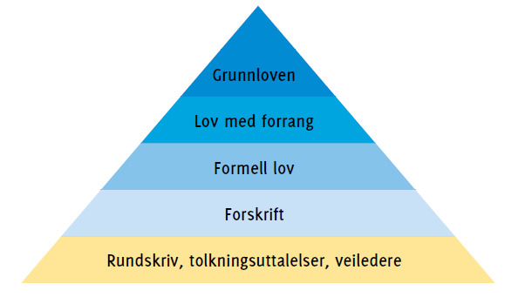
Trinnhøydeprinsippet
Ulike typer rettsregler har forskjellig rang.
En rettsregel av høyere rang vil
alltid gå foran en av lavere rang.
Notes:
Grunnloven er den høyeste rettskilden i Norge,
lov med forrang. Dette er en lov som presiserer at den går foran annen lov om det finnes motstrid mellom dem.
Menneskerettsloven er en slik lov. Barnekonvensjonen og kvinnekonvensjonen er tatt inn i menneskerettsloven.
Det er uenighet om hvor CRPD skal gjøres til del av norsk lov. Noen vil ha den inn i menneskerettsloven, andre vil ha CRPD inn i likestillings- og diskrimineringsloven eller andre lover.
Nederst i pyramiden finner vi rundskriv, tolkningsuttalelser og veiledere. Dette er ikke lov eller bygget på lov, men kilder som kan legges vekt på når det er uklart hvordan loven skal tolkes.
Så lenge CRPD ikke er tatt inn i loven, fungerer CRPD juridisk sett bare som et argument på dette nederste nivået i pyramiden over.

Slide 22
Hvorfor er det så stor motstand mot å ta CRPD inn i loven?
Manglende gjennomslag for paradigmeskiftet
Et spørsmål om selvråderett
Uvitenhet om konvensjonen
Notes:
Mye tyder på at det paradigmeskiftet vi beskrev tidligere ikke har fått sterkt nok gjennomslag. Selv de som aksepterer paradigmeskiftet, tar ikke alltid konsekvensen det innebærer. Det betyr at mange ser på CRPD som en velferdskonvensjon. Staten tar på seg mange forpliktelser. Så lenge en forpliktelse ikke står i loven, er det lettere å skyve på ansvaret og utgiftene.
For enkelte er det også et spørsmål om selvråderett: «FN skal ikke regulere velferden i enkeltland». Det sistnevnte er ikke bare noe man finner i kommentarfeltene. Deler av offentligheten har sterk motstand mot overnasjonal styring. Redsel for økte utgifter i kommunene spiller nok også inn. Det er allerede et enormt gap mellom for eksempel dagens lover om universell utforming og hvor mange bygg som ikke er tilrettelagt, der det er vanskelig å finne penger til å gjøre de nødvendige tilpasningene.
En vel så viktig faktor som selvstyring og økonomiske forpliktelser, er en betydelig uvitenhet om selve konvensjonen.
Nettopp derfor er det viktig å spre kunnskap om paradigmeskiftet og CRPD.

Slide 23
Hvordan kan vi bruke CRPD i dag?
Argument for tolkning av lover og regler i
Argument for endring av lover og regler
Notes:
Uansett hvor langt norske myndigheter har kommet i prosessen med å inkorporere CRPD i loven, har Norge forpliktet seg til å følge CRPD, og det er langt fra alltid at loven er soleklar. Ofte må loven TOLKES. Nettopp her er CRPD en brannfakkel som kan være viktig for tolkning av hva som er en korrekt forståelse av lov og følgende avgjørelser. Er loven uklar, vil riktig henvisning til CRPD kunne være et tungtveiende argument for å argumentere for funksjonshemmede som likestilte borgere som har et fullverdig sett med rettigheter og plikter.
CRPD er ikke bare nyttig når vi trenger argumenter i enkeltsaker. CRPD vil også kunne bidra med argumenter for å endre lover og forskrifter, slik at de er bedre egnet til å sikre at funksjonshemmede
får oppleve menneskerettighetene sine.
Sist men ikke minst veier menneskerettigheter så tungt at CRPD bør kunne fungere som argument FØR partene graver seg ned i jussen.

Slide 24
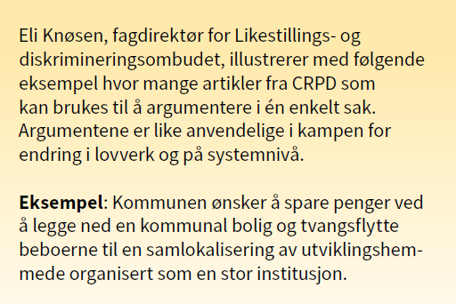
Notes:
Ifølge Knøsen kan hele fjorten artikler fra CRPD brukes til å argumentere for at det kommunen ønsker å gjøre er feil:
På de neste lysbildene skal vi vise en del av disse artiklene og henvise til noen flere. Så kan vi diskutere oss frem til hvordan de kan brukes til å argumentere mot tvangsflyttingen.
Noen av artiklene er litt mer åpenbare enn andre. Heldigvis trenger du ikke veldig mange artikler for å argumentere for at noe er et menneskerettsbrudd. Én skal faktisk være nok.

Slide 25
Artikkel 19 om retten til et selvstendig liv og til å være en del av samfunnet
Konvensjonspartene erkjenner at alle mennesker med nedsatt funksjonsevne har samme rett som andre til å leve i samfunnet, med de samme valgmuligheter, og skal treffe effektive og hensiktsmessige tiltak for å legge til rette for at mennesker med nedsatt funksjonsevne skal kunne gjøre full bruk av denne rettighet, og bli fullt inkludert og delta i samfunnet, blant annet ved å sikre:
a) at mennesker med nedsatt funksjonsevne har anledning til å velge bosted, og hvor og med hvem de skal bo, på lik linje med andre, og ikke må bo i en bestemt boform,
b) at mennesker med nedsatt funksjonsevne har tilgang til ulike støttetjenester i eget hjem og i særskilte boformer, samt annen samfunnsservice, herunder den personlige bistand som er nødvendig for å kunne bo og være inkludert i samfunnet og for å hindre isolasjon eller segregering,
c) at samfunnets tjenester og tilbud for befolkningen generelt er tilgjengelig på lik linje for mennesker med nedsatt funksjonsevne, og tar hensyn til deres behov.
Notes:
Hvordan kan denne artikkelen brukes? Åpne for innspill fra salen.
Her er det ikke nødvendig å gå gjennom hele teksten i artikkelen. Du kan selv vurdere hvor dypt du går i dette utfra hvor engasjerte kursdeltakerne dine er.
Om du ikke får særlig respons kan du oppsummere med at det står rimelig spesifikt i teksten vi har understreket i a)
at mennesker med nedsatt funksjonsevne har anledning til å velge bosted, og hvor og med hvem de skal bo, på lik linje med andre, og ikke må bo i en bestemt boform,

Slide 26
Arikkel 8 Bevisstgjøring
Partene forplikter seg til å treffe øyeblikkelige, effektive og hensiktsmessige tiltak:
a)for økt bevisstgjøring i hele samfunnet, også i familien, om mennesker med nedsatt funksjonsevne, og å fremme respekt for rettighetene og verdigheten til mennesker med nedsatt funksjonsevne,
b) for å bekjempe stereotypier, fordommer og skadelig praksis knyttet til mennesker med nedsatt funksjonsevne, også de basert på kjønn og alder, på alle livets områder,
Notes:
Det vi viser her er bare begynnelsen av artikkel 8, men det er kanskje nok til å finne noe å gripe fatt i? (Spør deltakerne.)
Artikkel 8 handler blant annet om å fremme respekt for rettighetene og verdigheten til mennesker med nedsatt funksjonsevne. Å tvangsflytte «likesinnede» sammen vitner om fordommer og stereotypier, mangel på respekt og fratagelse av verdighet. Dette skal helt klart bekjempes etter artikkel 8.

Slide 27
Artikkel 9 om tilgjengelighet
Store institusjoner ligger ofte avsides, langt fra tilbud, transport, varer og tjenester. Samtidig er det ofte vanskeligere for funksjonshemmede å få tilgang til alt dette som måtte ligge langt unna.
Og i den grad transport er mulig, er det lagt opp til transport etter egne preferanser og behov, eller kun fellesskapsløsninger?
Denne typen plassering og manglende tilgjengelighet kan lett føre til brudd på også på disse artiklene:
24(Utdanning)
27 (Arbeid)
29 (Deltagelse i det politiske og offentlige liv)
30 (Deltagelse i kulturliv, fritidsaktiviteter, fornøyelse og idrett).

Slide 28
Artikkel 14 om frihet og personlig sikkerhet
Partene skal sikre at ethvert menneske med nedsatt funksjonsevne på lik linje med andre:
a)har rett til frihet og personlig sikkerhet,
b) ikke berøves friheten på ulovlig eller vilkårlig måte, at enhver frihetsberøvelse skjer på lovlig måte, og at nedsatt funksjonsevne ikke i noe tilfelle skal rettferdiggjøre frihetsberøvelse.
2. Partene skal sikre at mennesker med nedsatt funksjonsevne som berøves sin frihet gjennom en hvilken som helst prosess, har krav på garantier på lik linje med andre i samsvar med internasjonale menneskerettighetsbestemmelser, og skal behandles i samsvar med målene og prinsippene i denne konvensjon, herunder ved gjennomføring av rimelig tilrettelegging.
Er det frihet å bli tvangsflyttet, eller er det
frihetsberøvelse?
Notes:
Med andre ord: Er dette en egnet artikkel for å hevde at vedtaket om tvangsflytting er et brudd på menneskerettene? Hva er de viktigste ordene i denne teksten?

Slide 29
Artikkel 15 om frihet fra tortur eller grusom, umenneskelig elle nedverdigende behandling eller straff
1. Ingen skal utsettes for tortur eller grusom, umenneskelig eller nedverdigende behandling eller straff. I særdeleshet skal ingen, uten sitt frie samtykke, utsettes for medisinske eller vitenskapelige eksperimenter.
2. Partene skal treffe alle effektive lovgivningsmessige, administrative, rettslige eller andre tiltak for å hindre at mennesker med nedsatt funksjonsevne, på lik linje med andre, utsettes for tortur eller grusom, umenneskelig eller nedverdigende behandling eller straff.
Notes:
Hvordan kan dette brukes som argument mot tvangsflyttingen?
Å tvangssamle folk uten medvirkning, begrenser livsutfoldelse og vil lett oppfattes som nedverdigende.

Slide 30
Artikkel 16 om frihet fra utnytting, vold og misbruk
1. Partene skal treffe alle egnede lovgivningsmessige, administrative, sosiale, opplæringsmessige og andre hensiktsmessige tiltak for å beskytte mennesker med nedsatt funksjonsevne mot alle former for utnytting, vold og misbruk, både i og utenfor hjemmet, herunder kjønnsbasert utnytting, vold og misbruk.
Notes:
Artikkel 16 er veldig lang og har mye tekst fordelt på fem punkter.
Vi klarer oss med å diskutere første avsnittet. Det er til og med mulig at overskriften kunne holdt i seg selv.
Har noen av deltakerne noen innspill om hvorfor? Det er dokumentert at personer med
funksjonsnedsettelser er mer utsatt for overgrep,
vold, misbruk og utnyttelse enn andre personer.
Det er også dokumentert at ulike former for
overgrep er mer utbredt i større boenheter.

Slide 31
Artikkel 17 om vern om personlig integritet
Ethvert menneske med nedsatt funksjonsevne har rett til respekt for sin fysiske og psykiske integritet, på lik linje med andre.
Notes:
Dette er den korteste av alle artiklene.
Diskuter hvordan dette passer sammen med tvangsflyttingen.

Slide 32
Artikkel 22 - Respekt for privatlivet
Ingen person med nedsatt funksjonsevne skal, uansett bosted eller boform, utsettes for vilkårlige eller ulovlige inngrep i privat- eller familieliv, hjem eller korrespondanse eller andre former for kommunikasjon, eller ulovlige angrep på ære eller omdømme. Mennesker med nedsatt funksjonsevne har rett til lovens beskyttelse mot slike inngrep eller angrep.
Partene skal beskytte personopplysninger og opplysninger om helse og rehabilitering for mennesker med nedsatt funksjonsevne, på lik linje med andre.
Notes:
Store samlokaliserte boligformer reduserer ofte mulighetene for å ha et privatliv, og også mulighetene for å ha et familieliv som skal sikres etter artikkel 23.
Om vi regner med alle artiklene som kan trekkes inn i dette ene eksempelet, kommer vi opp i hele fjorten artikler. Og for hver enkelt bestemmelse er det grunn til å spørre seg om noen grunnprinsipper er ivaretatt. Er det gitt mulighet for selvbestemmelse, medvirkning og aktiv deltakelse i prosessen?
Det er heldigvis ikke nødvendig å bruke alle relevante artikler fra CRPD når man skal argumentere for en sak. Det holder å plukke noen av de mest relevante for den saken man vil fronte. Hensikten med eksempelet over er å vise at det er lett å finne gode argumenter i kampen for funksjonshemmedes rettigheter.

Slide 33
Bruk verktøykassen
CRPD er en nyttig verktøykasse, uansett lovstatus
Man blir ikke populær av å bryte noens menneskerettigheter. Bruk det.
Det at en rekke land, inkludert Norge, har ratifisert avtalen, betyr ikke at alle rettighetene blir innfridd av seg selv. Det skjer ikke uten fortsatt rettighetskamp og brukermedvirkning.
Notes:
CRPD er altså en verktøykasse full av argumenter for funksjonshemmedes rettigheter. Hvorvidt Norge velger å ta CRPD inn i
norsk lov, og hvordan det eventuelt blir gjort, vil ha mye å si for hvor tungt disse argumentene vil veie i en rettssal. Heldigvis er det ofte godt mulig å påvirke en sak lenge før den havner i
retten.
CRPD gir oss noen holdepunkter om funksjonshemmedes rettigheter, argumenter vi kan bruke, og som samfunnet rundt oss må ta hensyn til. Om noe er i strid med CRPD, er det en sak i seg selv. De færreste liker å bli anklaget for menneskerettsbrudd og bli hengt ut i media for det.
Som sagt, CRPD er en verktøykasse som først er nyttig når vi tar den i bruk for å kjempe for funksjonshemmedes rettigheter og gjør CRPD til en del av den norske hverdagen.
Lykke til!

Slide 34
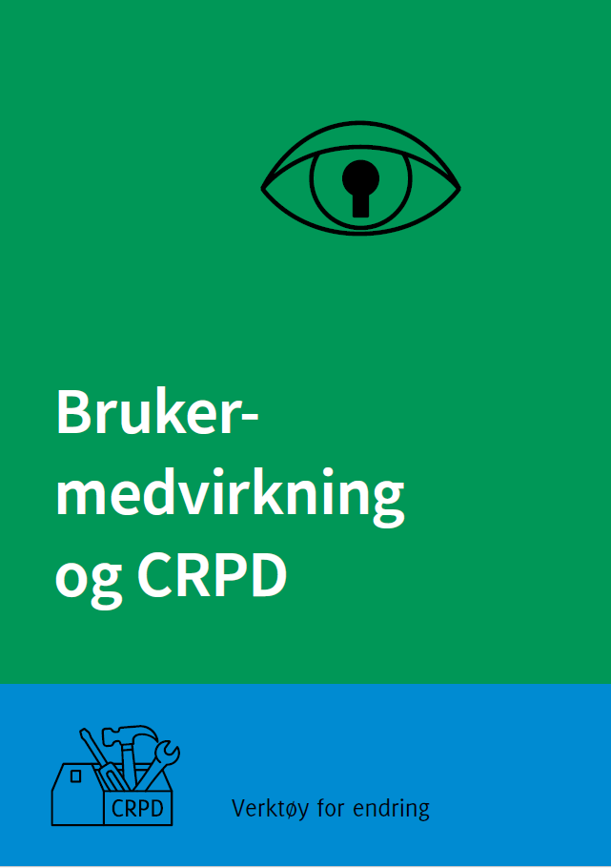
Notes:
Dette er det første av tre kurs med CRPD-relaterte tema produsert av Foreningen for muskelsyke og Studieforbundet Funkis.
Det andre kurset handler om brukermedvirkning, betydningen av brukermedvirkning og hvordan CRPD kan brukes i det arbeidet.
Det siste kurset handler om å bruke skriving som verktøy i den interessepolitiske kampen CRPD er en del av. Alle tre kursene er ment å stå på egne ben, men blir også fulgt av hefter. Både hefter og kurs kan fritt lastes ned og brukes lokalt av interesseorganisasjoner og andre.

Slide 35
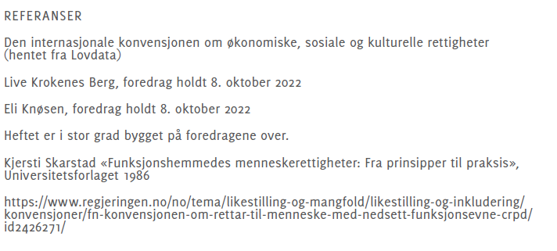

Slide 36
Utviklet med støtte fra

